Slide 1

Advanced Digital System Design Course

Slide 2

Diseño de Controlador Para División N/N Usando el Datapath UV2009

Slide 3
División De Dos Datos Con N Bits
Diseñar la unidad de control para realizar la división de dos datos de 4 bits que se encuentran en la memoria RAM: dividendo en MRAM[03], divisor en MRAM[02]: el cociente se guarda en R5 y el residuo en R2.

Slide 4
Datapath y ASM Específico
IDLE
Start
n
D← Divisor; A ← dividendo
Q ← 0; Count=1
Dmsb Shift-Register D
n
Dmsb=1
0
D ← Shl(D,0)
Count=Count+1
ALU
1
Cout
A ← A-D
Count=Count-1
n
n
n
Registro A
Shift-Register Q
0, 1
1
0
C=1
A ← A+D
Q ← Shl(Q,0)
Q ← Shl(Q,1)
0
1
D←Shr(0,D)
Count=0
END

Slide 5
Datapath UV2009
BUS A
BUS B
n
n
n
Registro A
Registro B
R OUT
REG
R0
R1
Memoria
RAM
ALU
V S Z C
R7
SHIFTER
Registro C
R IN
BUS C

Slide 6
ASM
IDLE
S0
RC ← RA-RB; RA←R5; RB←R0
S6
Start
1
C=1
0
S1
RA, RB, RC, R[7..0]←0
RIN ←MRAM[05]; Count=4
RC ←Shl(RA+RB,0)
RA ←R1; RB ←R0
RC ←Shl(RA+RB,0)
R2 ←RC RA ←R4
S7
S8
S2
R[Count]←RIN
RIN←MRAM[Count]; Count--
S9
R5 ←RC
0
Count=0
S10
RB ←R5
1
RC ←RA+RB,
RA←R1; RB←R0
S3
RA ← R3; RB← R1
Count=Count+1
S11
S4
RC←Shl(RA+RB,0) RA← R2
S12
RC ←Shl(0,RA+RB)
R5←RC; Count=Count-1
R1←RAM[02] Divisor (D)
R2←RAM[03] Dividendo (A)
R3←RAM[04] Dato ‘1000’
R4←RAM[05] Dato ‘0001’
R5 ←Q Resultado
R0 ←Dato ‘0000’
1
0
C=1
S6
S13
R1←RC
Count=0
1
0
S5
S14
IDLE
R1 ← RC
RA←R2; RB←R1

Slide 7
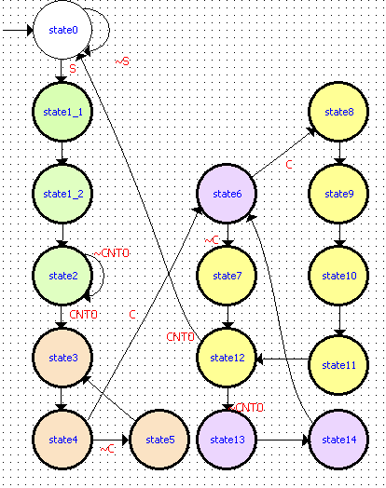
Diagrama de Estados

Slide 8
Señales de Control
SEÑALES DE CONTROL | DESCRIPCIÓN
RA, RB, RC, RIN, ROUT | Leer Registro A, B, C , IN, OUT
RRA, RRB | Leer por el bus A, B Registro del Banco
DIRA[2..0], DIRB[2..0] | Dirección lectura Registros del Banco por el bus A, B
DIRRAM[4..0] | Dirección lectura-escritura RAM
DIRWR[2..0] | Dirección escritura Registros del Banco
WA, WB, WC, WROUT, WIN | Escribir en el Registro A, B, C, OUT, IN
WR | Escribir en el Banco de Registros
UD | Contar Up-Down
LR | Desplazar Left-Right
AS | Operaciones ALU Add-Sub
EN_CNT | Habilitar el contador
S0:
S1: CLR, DIRRAM2, DIRRAM0, WIN, EN_CNT,
S2: RIN, ZCOUNT, WR, WIN, EN_CNT
S3:RRA, RRB, DIRB1, WA, WB, EN_CNT, UD
S4: RRA, DIRA1, RRB, DIRB0, WA, WB, AS
S5:RC, WR, DIRWR0
S6:RRA, DIRA2, DIRA0, RRB, WA, WB.
S7: RRA, DIRA0, RRB, AS
S8:RC, WC, AS
S9: RRB, DIRB2, RC, WB, WR, DIRWR2, DIRWR0
S10:RRA, DIRA2, DIRA0, WA
S11:RRA, DIRA0, RRB, WA, WB, AS
S12: RC, WR, DIRWR2, DIRWR0, AS, LR
S13:RC, WR, DIRWR0
S14:RRA, DIRA1, RRB, DIRB0, WA, WB

Slide 9
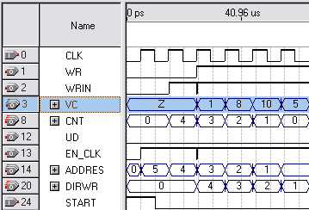
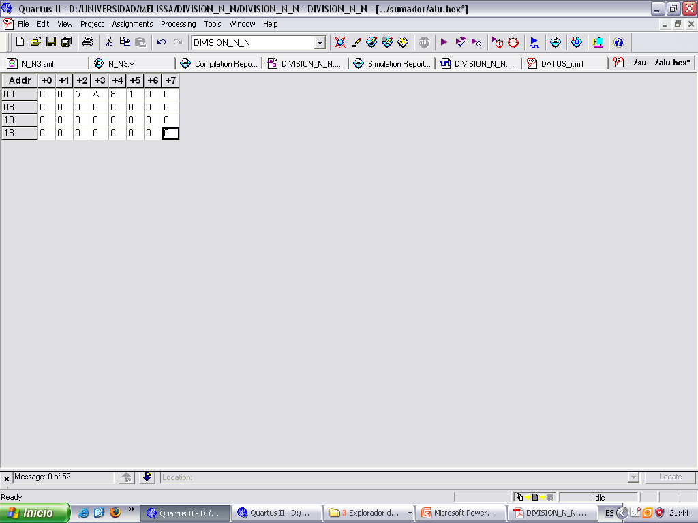
Simulación en Quartus
Cargar datos de la RAM en el banco de Registros:
VC muestra los datos provenientes de la memoria RAM que se cargan en el banco de Registros.
(VC permite ver los datos que pasan por el Bus C).
NAME | DESCRIPCIÓN
WR | Escribir en el banco
WRIN | Escribir en R IN
VA; VB; VC | Ver datos que pasan por el Bus A, B, C
CNT | Contador
UD | Contar Up-Down
EN_CNT | Habilitar el contador
ADDRES | Dirección RAM
DIRWR | Dirección escritura Banco
COUT | Carry
Datos de la RAM

Slide 10
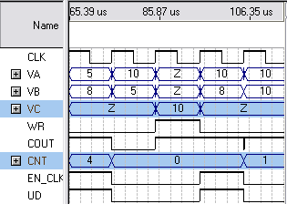
Simulación en Quartus
Aumentar Contador y Desplazar Divisor Hasta Dmsb=1
El contador se inicializa en cero en lugar de uno, la ASM se ajustó para que funcione con esta condición. Con el Divisor D=0101 se desplaza una vez a la izquierda con cero y el contador se aumenta en uno. Lo anterior se observa cuando VC=1010 y en los dos siguientes estados CNT=1
1
S3
RA ← R3; RB← R1
Count=Count+1
S3
S4
S5
S3
S4
S4
RC←Shl(RA+RB,0) RA← R2
C=1
1
S6
0
R1 ← RC
S5
Datos de la RAM
NAME | DESCRIPCIÓN
WR | Escribir en el banco
VA; VB; VC | Ver datos que pasan por el Bus A, B, C
CNT | Contador
UD | Contar Up-Down
EN_CNT | Habilitar el contador
COUT | Carry
Divisor
Dato para sensar Dmsb
Dividendo

Slide 11
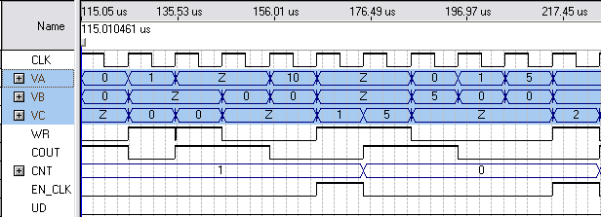
Simulación en Quartus
RC ← RA-RB; RA←R5; RB←R0
S6
Datos del Banco de Registros
1
0
R1←RAM[02] Divisor (D) Dato ‘0101’
R2←RAM[03] Dividendo (A) Dato ‘1010’
R3←RAM[04] Dato ‘1000’
R4←RAM[05] Dato ‘0001’
R5 ←Q Resultado
R0 ←Dato ‘0000’
C=1
S7
RC ←Shl(RA+RB,0)
RA ←R1; RB ←R0
S8
RC ←Shl(RA+RB,0)
R2 ←RC; RA←R4
S9
R5 ←RC
0 Residuo guardado en R2
S10
RB ←R5
2 Resultado guardado en R5
RC ←RA+RB,
RA←R1; RB←R0
Simulación del estado S6 al S14:
S11
RC ←Shl(0,RA+RB)
R5←RC; Count=Count-1
S6
S8
S9
S10
S11
S12
S13
S14
S7
S12
S12
S6
0
S13
R1←RC
Count=0
1
S14
IDLE
S6
RA←R2; RB←R1

Slide 12
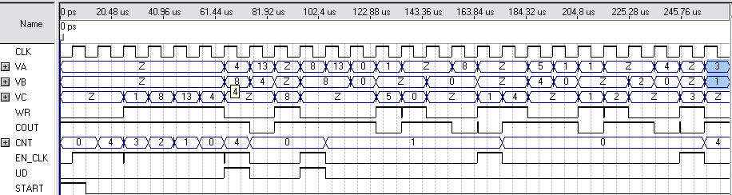
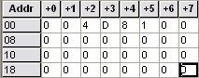
Simulación en Quartus
Simulación con D=‘0100’ y A=‘1101’
Resultado
Al final de la ejecución del proceso se muestra en VA el resultado y en VB el residuo
Residuo
Datos de la RAM
Divisor
Dividendo

Slide 13
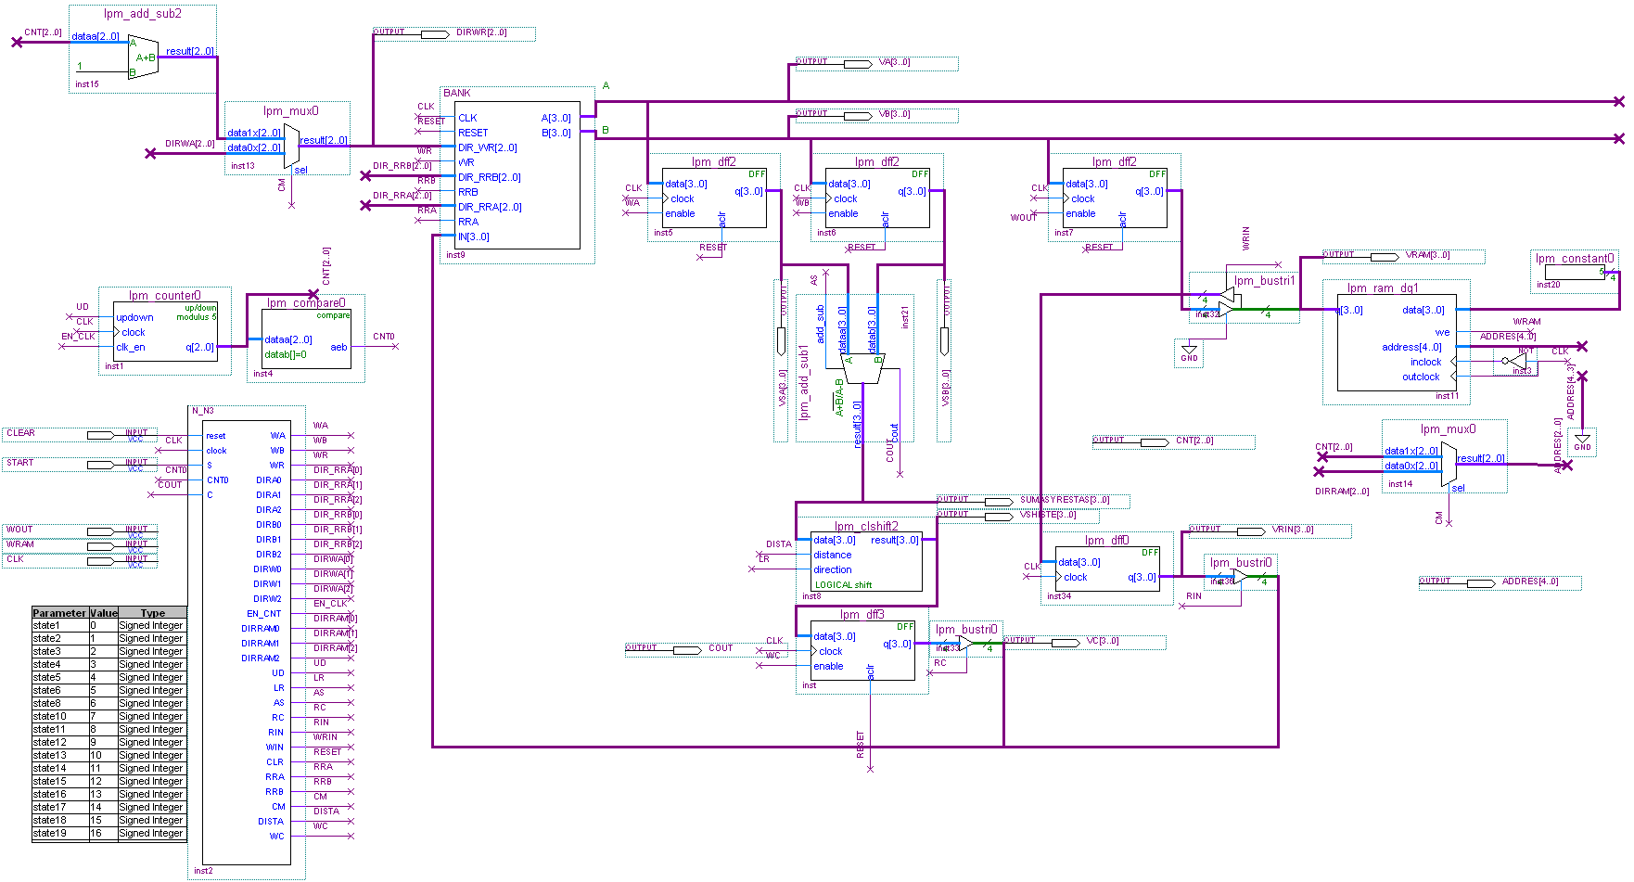
Diagrama de Bloques en Quartus

Slide 14
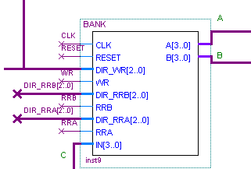
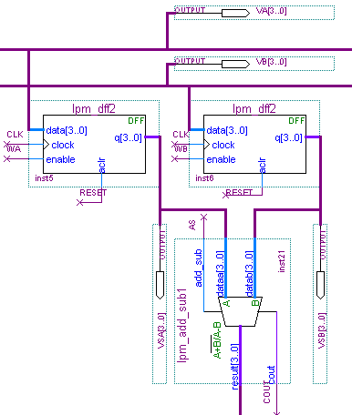
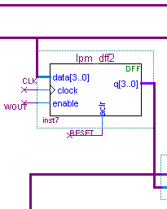
Diagrama de Bloques en Quartus
BANCO DE REGISTROS
ALU, REGISTROS A Y B
REGISTRO OUT

Slide 15
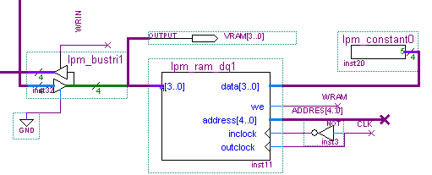
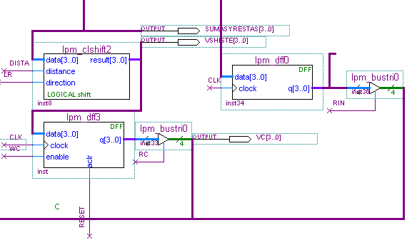
Diagrama de Bloques en Quartus
MEMORIA RAM
SHIFTER, REGISTROS IN Y C

Slide 16
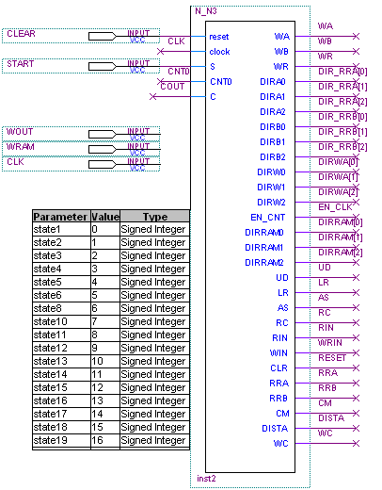
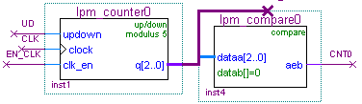
Diagrama de Bloques en Quartus
MAQUINA DE ESTADOS
CONTADOR

Slide 17
Melissa Ramírez 0635551
César Pino 0637295

